Slide 1
Создание механизмов хранения сведений об организации

Slide 2
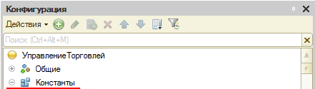
Объект Константа предназначен для хранения постоянной или условно-постоянной информации. Важным является то, что одна константа предназначена для хранения только одного значения. В системе может быть произвольное количество констант. Константы создаются в конфигураторе, но заполняются непосредственными значениями в пользовательском режиме.
Для создания новой константы в окне дерева объектов конфигурации правой кнопкой мышки на ветке Константы вызываем контекстное меню, в котором выбираем пункт Добавить.

Slide 3
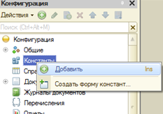
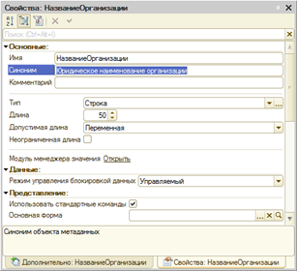
Для создания новой константы в окне дерева объектов конфигурации правой кнопкой мышки на ветке Константы вызываем контекстное меню, в котором выбираем пункт Добавить.
Далее откроется окно, называемое Палитра свойств, в которой будут отражены свойства константы
Нам потребуется заполнить следующие поля:
· Имя – идентификатор константы. Поскольку в системе может существовать произвольное количество констант, то необходимо однозначно идентифицировать каждую из них.
· Синоним – удобное для пользователя название.
· Тип данных – тип данных хранимых в константе. Для строкового типа данных необходимо указать предельную длину строки, а также способ ее хранения. В системе предусмотрена возможность хранить строки неограниченной длины.
· Допустимая длина отражает системный способ реализации хранения строк.

Slide 4
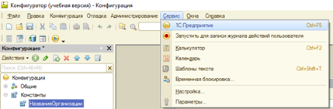




Таким образом, мы создали структуру данных, которая позволит хранить необходимую нам информацию, но не определили, как именно называется наша организация. Для этого необходимо перейти в пользовательский режим (режим "1С: Предприятие"), выбираем пункт меню Сервис - 1С: Предприятие или на панели нажимаем на кнопку Начать отладку
и последовательно подтверждаем необходимость обновления информационной базы
Только после выполнения всех этих действий, в пользовательском режиме можно ввести необходимую информацию

Slide 5

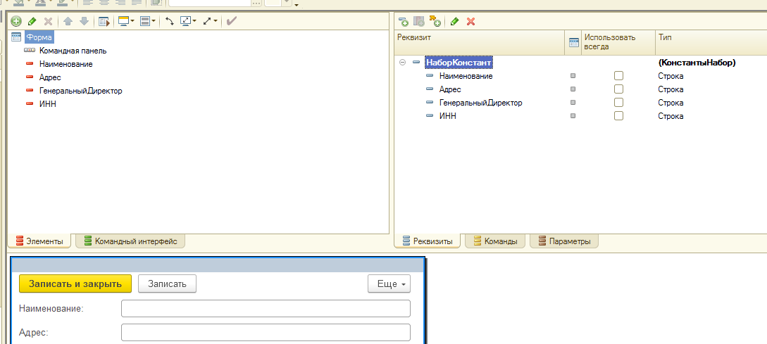
В программе «1С:Предприятие» можно создать собственную форму констант, которую система будет использовать вместо формы по умолчанию, и на ней разместить все важные константы. Это позволяет работать со всеми константами в одном месте, без необходимости открывать отдельную форму для каждой константы.
Зачем нужны:
показывают информацию пользователю (надписи, таблицы);
позволяют вводить данные (поля ввода);
дают возможность выполнять действия (кнопки);
организуют навигацию (меню, панели инструментов).

Slide 6
Зачем нужны:
показывают информацию пользователю (надписи, таблицы);
позволяют вводить данные (поля ввода);
дают возможность выполнять действия (кнопки);
организуют навигацию (меню, панели инструментов).
Реквизиты — переменные, хранящие данные формы:
хранят значения между действиями пользователя;
передают данные между клиентом и сервером;
служат «связующим звеном» между элементами и кодом.
Команды — действия, которые можно выполнить:
могут быть привязаны к кнопкам или меню;
содержат код, выполняющий какую‑то задачу;
Пример: команда ОбновитьТекстПриветствия() — запускает обновление текста при смене языка.
Новые константы на существующую форму можно перетащить отсюда

Slide 7
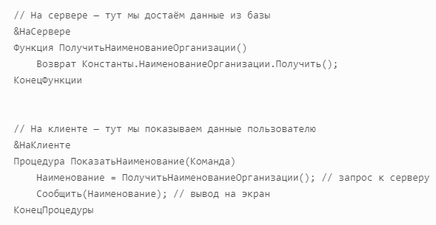
Основы встроенного языка
Даже при локальной работе система имитирует клиент‑серверную архитектуру — это нужно для:
Единообразия кода.
Один и тот же код будет работать и в файловом варианте, и в клиент‑серверном (где сервер реально удалён).
Вам не придётся переписывать процедуры при переходе на серверную базу.
Контроля доступа к данным.
Код под &НаСервере имеет право читать/писать в базу данных.
Код под &НаКлиенте не может напрямую обращаться к БД — только к данным, уже загруженным в форму.
Это защищает от случайных ошибок (например, попытки изменить данные без проверк

Slide 8
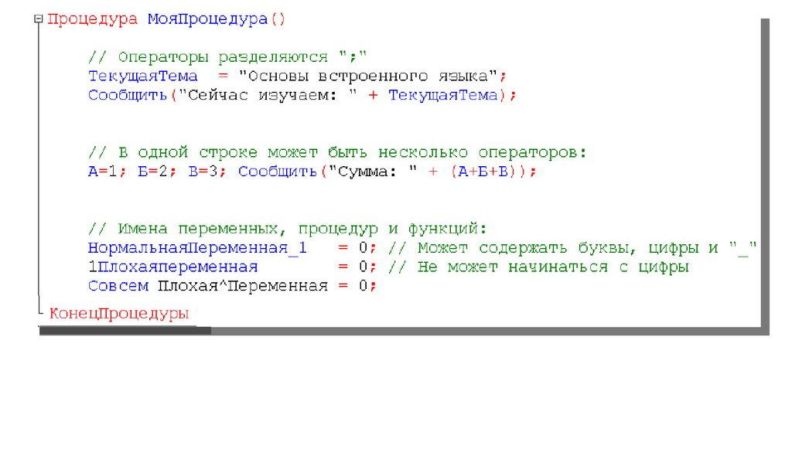
Математические выражения – выражения, содержащие знаки арифметических операций и подчиняющиеся при вычислении арифметическим правилам. Результатом вычисления таких выражений является значение одного из простых (базовых) типов языка. Математические выражения используются в правой части оператора присваивания, а также в качестве параметров процедур и функций
https://www.about1c.ru/v77/for-developer/language-reference/about-language/expressions/arithmetical?ysclid=mlw5f7y2eo664942147

Slide 9
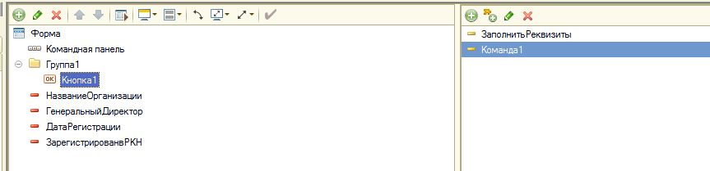

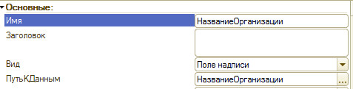
Для работы кнопки необходимо создать ее в левой панели, создать команды для привязывания к кнопке и в модуле формы написать пользовательскую процедуру
Для создания полей необходимо определить реквизиты и привязать их в свойстве путь к данным

Slide 10
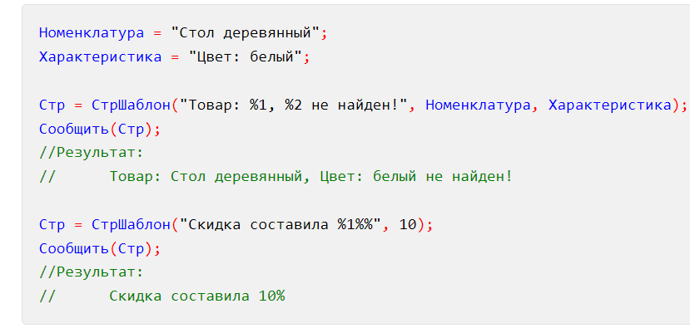
Функция СтрШаблон() формирует конечную строку, путем подстановки строковых представлений фактических параметров в указанные места шаблона. Шаблон может состоять из текста и параметров. Каждый параметр начинается с подстановочного знака %(процент), за которым следует порядковый номер параметра. Нумерация параметров начинается с 1. Если количество параметров в шаблоне не совпадает с количеством фактически переданных параметров, будет сгенерировано исключение: «Недостаточно фактических параметров» или «Очень много параметров».

Slide 11
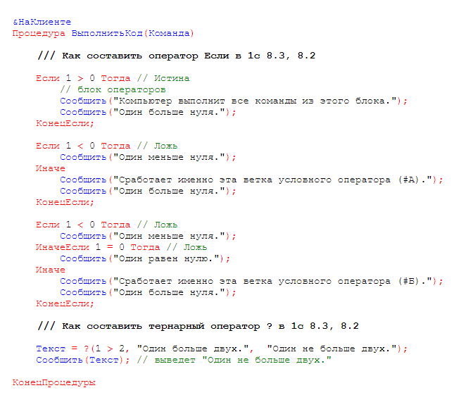
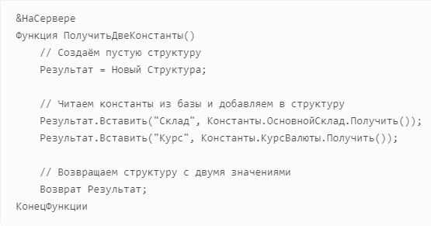
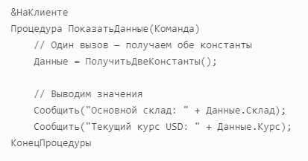
В 1С можно за один вызов серверной процедуры получить сразу несколько констант, упаковав их в структуру. Это экономит вызовы сервера и упрощает код.
Условия

